Slide 1
MENJEJAK KUALITI
MENJANA KECEMERLANGAN
25 DISEMBER 2015/ 13 RABIULAWAL 1437H

Slide 2
Pujian kepada Allah SWT
اَلْحَمْدُ ِللهِ الَّذِي أَنَارَ الوُجُودِ وَشَرَفَ الإِنسَانِيَّةِ بِطَلعَةِ خَيرِ البَرِيَّةِ سَيَّدِنَا مَحَمَّدٍ عَلَيهِ الصَّلاَةُ وَالسَّلاَمُ، قَمَرَ الهِدَايِةِ وَكَوكَبِ العِنَايَةِ الرَبَّانِيَّةِ، مَنْ تَوَلاَّهُ مَولاَهُ بِالحِفظِ وَالرِّعَايَةِ وَالحِمَايَةِ الأَزَلِيَّةِ، فَكَانَتْ وِلاَدَتَهُ رَحمَةً وَخَيراً عُمَّ البَرِيَّةِ.

Slide 3
أَشْهَدُ أَنْ لاَ إِلَهَ إِلاَّ اللهُ وَحْدَهُ لاَ شَرِيْكَ لَهُ، وَأَشْهَدُ أَنَّ سَيِّدَنَا مُحَمَّدًا عَبْدُ اللهِ وَرَسُوْلُهُ، أَرْسَلَهُ اللهَ بِالهُدَى وَدِيْنِ الحَقِّ لِيُظْهِرَهُ عَلَى الدِّيْنِ كُلِّهِ وَلَوْ كَرِهَ الْكَافِرُوْنَ.

Slide 4
أَمَّا بَعْدُ :
فَأُوْصِيْكُمْ عِبَادَ اللهِ وَنَفْسِي بِتَقْوَى اللهِ فِي السِّرِّ وَالْعَلَنِ، فَإِنَّهَا وَصِيَّةُ اللهِ لِلأَوَّلِيْنَ وَالآخِرِيْنَ،

Slide 5
قَالَ اللهُ تَعَالَى:
ﭺ ﭻ ﭼ ﭽ ﭾ ﭿ ﮀ ﮁ ﮂ ﮃ ﮄ ﮅ ﮆ ﮇ ﮈ ﮉ ﮊ ﮋ ﮌ ﮍ

Slide 6
Saya menyeru diri saya dan sidang Jumaat sekalian,
marilah kita memperkasakan ketaqwaan kita kepada Allah SWT dengan mengerjakan segala suruhan-Nya dan meninggalkan larangan-Nya.
Mudah-mudahan kita mendapat keberkatan dan keredhaan-Nya di dunia mahu pun di akhirat.

Slide 7
TajukKhutbah
MENJEJAK KUALITI MENJANA KECEMERLANGAN

Slide 8
Hari ini kehidupan umat Islam dianggap lemah diseluruh pelusuk dunia.
Imej umat Islam adalah lebih merupakan peristiwa, tindakan, tingkah laku dan cara hidup masyarakat Islam di mana sahaja mereka berada dan cara pentadbiran kerajaan yang ditadbir oleh orang Islam.
Semuanya ini telah diberikan tafsiran dan label yang salah oleh sesetengah pihak. Islam dikaitkan dengan sesuatu yang negatif, agresif, kekerasan, kekejaman, keganasan, kemunduran dan kemiskinan.
Bahkan negara kita juga pernah dikaitkan sebagai menyokong keganasan.

Slide 9
pandangan yang dilontarkan itu tidak langsung menggambarkan Islam yang sebenar bahkan boleh menimbulkan keresahan emosi umat Islam.
Islam yang sebenar adalah di mana umatnya sentiasa berpegang teguh dan mempertahankan kepada apa yang disarankan oleh ajaran Islam itu sendiri sehingga membawa kejayaan dalam hidupnya.

Slide 10
ﭹ ﭺ ﭻ ﭼ ﭽ ﭾ ﭿ ﮀ ﮁ ﮂ ﮃ ﮄ ﮅ ﮆ ﮇ ﮈ ﮉ ﮊ ﮋ ﮌ ﮍ

Slide 11
Maksudnya:
“Katakanlah (wahai Muhammad): “Wahai kaumku (yang masih kafir), buatlah sedaya upaya kamu (untuk menentang Islam), sesungguhnya aku juga tetap beramal (berusaha dengan bersungguh-sungguh untuk mempertahankan Islam); kemudian kamu akan ketahui siapakah yang akan beroleh kebaikan dan kejayaan di dunia ini. Sesungguhnya orang-orang yang zalim itu tidak akan berjaya.”
al-An’am : 135

Slide 12
Ajaran Islam sebenar adalah membawa ajaran untuk membentuk umat yang sederhana iaitu “Ummatan Wasatan”, umat yang berkualiti, mulia, cemerlang, tidak ekstrem, adil dan menggunakan rasional.
Ini adalah di antara tafsiran yang sewajarnya diberikan pendedahan kepada umat seluruh dunia termasuk menjelaskan kembali visi dan misi sebenar ajaran Islam sebagaimana yang diusahakan oleh junjungan besar Nabi Muhammad SAW yang telah mempamerkan keunggulannya dalam menyebar dan mendaulatkan Islam.

Slide 13
Visi Nabi Muhammad SAW yang sangat besar ialah untuk melihat perubahan kehidupan masyarakat jahiliyah yang menyembah berhala ke arah mengabdikan diri hanya kepada Allah SWT semata-mata.
Baginda mengharapkan agar mereka terus dapat melakukan kebaikan dan menta’ati perintah Allah SWT serta memperoleh kesejahteraan di dunia dan akhirat.
baginda SAW sering melakukan ‘uzlah ke Gua Hira’ bagi mencari visi bagaimana seharusnya membangun masyarakatnya ketika itu yang masih menyembah berhala, melakukan pembunuhan antara kabilah, saling berdendam, merendahkan martabat wanita dan tidak mempunyai visi yang membawa manusia ke arah kebaikan dan kesejahteraan.

Slide 14
ﮗ ﮘ ﮙ ﮚ ﮛ ﮜ ﮝ ﮞ ﮟ ﮠ ﮡ ﮢ ﮣ ﮤ ﮥ ﮦ ﮧ ﮨ ﮩ ﮪ ﮫ ﮬ ﮭ ﮮ ﮯ ﮰ

Slide 15
Maksudnya:
“Dan adakah orang yang mati (hatinya dengan kufur), kemudian Kami hidupkan dia semula (dengan hidayah petunjuk), dan Kami jadikan baginya cahaya (iman) yang menerangi (sehingga dapatlah ia membezakan antara yang benar dengan yang salah, dan dapatlah) ia berjalan dengan suluhan cahaya itu dalam masyarakat manusia, (adakah orang yang demikian keadaannya) sama seperti yang tinggal tetap di dalam gelap-gelita (kufur), yang tidak dapat keluar sama sekali daripadanya? Demikianlah (sebagaimana iman itu diperlihatkan keelokannya kepada orang-orang yang beriman), diperlihatkan pula pada pandangan orang-orang yang kafir itu akan keelokan apa yang mereka telah lakukan (dari perbuatan kufur dan segala jeni maksiat).”
al-An’am:122

Slide 16
Bagi melengkapkan tugas agung ini, maka Nabi Muhammad SAW meletakkan misi yang komprehensif.
Baginda merenung kembali tanggungjawab berat yang harus dipikulnya apabila berlaku kerosakan dan kehancuran masyarakat pada masa tersebut di samping memikirkan cara mengatasi masalah yang berlaku.
Namun, apabila mereka semakin melampaui batas, Rasulullah SAW terpaksa membina perpaduan dalam kalangan masyarakat.
Usaha yang paling berat adalah menanamkan perasaan kasih sayang sesama manusia dan menjana sistem perundangan yang adil.

Slide 17
Ternyata dengan usaha dakwah dan tarbiah tersebut, Rasulullah SAW mampu mengangkat kualiti dan kecemerlangan martabat manusia pada ketika itu sehingga berubah dan berada pada taraf yang paling tinggi.
Ini sekaligus telah menyumbang saham kejayaan yang besar dalam membangun asas penting arus perdana dakwah dan menjawab keraguan dan pertikaian segelintir umat terhadap kesucian peribadi Rasulullah SAW.

Slide 18
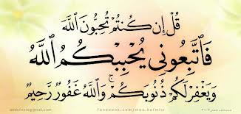

Slide 19
Maksudnya:
“Katakanlah (wahai Muhammad): “Jika benar kamu mengasihi Allah maka ikutilah daku, nescaya Allah mengasihi kamu serta mengampunkan dosa-dosa kamu. Dan (ingatlah), Allah Maha Pengampun, lagi Maha Mengasihani.”
Ali Imran : 31

Slide 20
Sesungguhnya kehadiran Rasulullah SAW bagi umat manusia juga menjadi tema awal agama Samawi di dunia ini.
Ini menunjukkan betapa visi dan misi yang dibawa oleh Rasulullah SAW begitu penting dan mustahak sifatnya bagi manusia dan alam semesta.

Slide 21
aspek penting yang perlu diperhatikan secara teliti perkara yang menjadi misi pentarbiahan Rasulullah SAW untuk umatnya:
Misi ‘Tazkiyah Al-Nafs’
mensucikan sifat2 jahiliyah manusia ketika itu agar menjadi manusia yang memiliki hati yang suci serta tunduk dan patuh kepada peraturan2 ilahi.

Slide 22
Misi ‘Ta'lim Al-Ayat’
mengenal Allah SWT dengan membaca ayat-ayat qauliyah.
Misi ‘Ta'lim Al-Hikmah’
mengembalikan fitrah manusia melalui `percantuman' antara latihan intelektual dan pemurnian hati (melalui cara kesufian).

Slide 23
Misi Pembinaan Iman
mengembalikan kepercayaan umat manusia kepada Allah SWT dan tidak mempersekutukan-Nya dengan sesuatu apapun.
Misi Pembinaan Akhlak
membawakan risalah Allah SWT yang menyempurnakan ajaran sebelumnya, serta membanteras kebatilan yang berlaku di dalam masyarakat

Slide 24
visi dan misi yang telah di bawa oleh Nabi Muhammad SAW ini telah memberikan kesan yang positif terhadap kualiti dan kecemerlangan umat Islam dan berjaya mengubah dunia dalam masa yang singkat.
Justeru bagi mengakhiri khutbah, mimbar ingin mengajak sidang jemaah sekalian, marilah kita bersama-sama mengikuti ciri-ciri visi dan misi yang diamalkan oleh Rasulullah SAW .

Slide 25
Pertama: | Sentiasa jelas dan tahu arah tuju;
Kedua: | Sentiasa bertindak ke arah visi yang telah ditetapkan dengan penuh semangat;
Ketiga: | Sentiasa menilai dan bermuhasabah sama ada tindakan yang diambil itu berjaya atau tidak; dan
Keempat: | Sentiasa mengubah misinya supaya menuju ke arah visi dan tidak tergelincir dari landasannya.

Slide 26
ﯟ ﯠ ﯡ ﯢ ﯣ ﯤ ﯥ ﯦ ﯧ ﯨ ﯩ ﯪ ﯫ ﯬ ﯭ ﯮ ﯯ ﯰ ﯱ ﯲ

Slide 27
Maksudnya:
“Sesungguhnya Kami telah kemukakan tanggungjawab amanah (Kami) kepada langit dan bumi serta gunung-ganang (untuk memikulnya), maka mereka enggan memikulnya dan bimbang tidak dapat menyempurnakannya (kerana tidak ada pada mereka persediaan untuk memikulnya); dan (pada ketika itu) manusia (dengan persediaan yang ada padanya) sanggup memikulnya. (Ingatlah) sesungguhnya tabi’at kebanyakan manusia adalah suka melakukan kezaliman dan suka pula membuat perkara-perkara yang tidak patut dikerjakan.”
al-Ahzab:72

Slide 28
بَارَكَ اللهُ لِيْ وَلَكُمْ بالْقُرْآنِ الْعَظِيْمِ وَنَفَعَنِي وَإِيَّاكُمْ بِمَا فِيْهِ مِنَ الأيَاتِ وَالذِّكْرِ الْحَكِيْمِ وَتَقَبَّلَ مِنِّي وَمِنْكُمْ تِلاوَتَهُ إِنَّهُ هُوَ السَّمِيعُ الْعَلِيْمُ. أَقُوْلُ قَوْلِيْ هَذَا وَأَسْتَغْفِرُ اللهَ الْعَظِيْمَ لِيْ وَلَكُمْ وَلِسَائِرِ الْمُسْلِمِيْنَ وَالْمُسْلِمَاتِ وَالْمُؤْمِنِيْنَ وَالْمُؤْمِنَاتِ الأَحْيَاءِ مِنْهُمْ وَالأَمْوَاتِ، فَاسْتَغْفِرُوْهُ، إِنَّهُ هُوَ الْغَفُوْرُ الرَّحِيْمُ

Slide 29
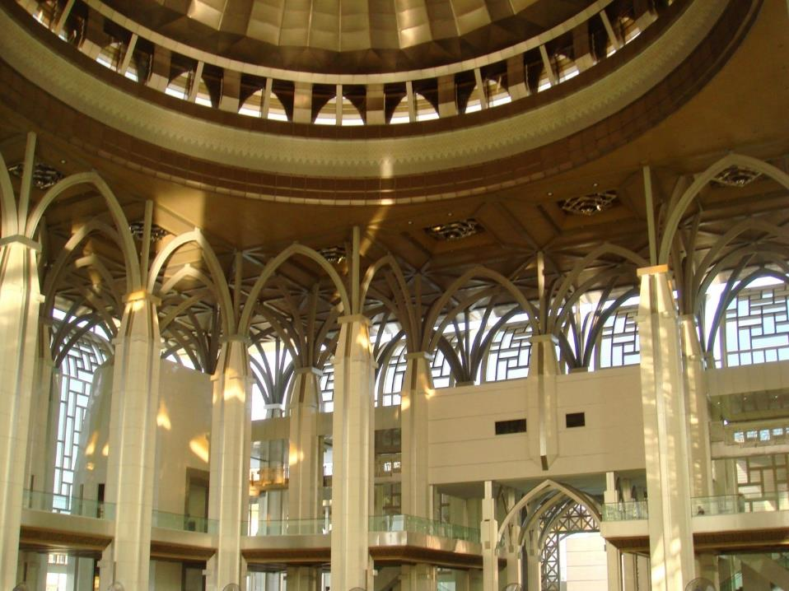

Slide 30
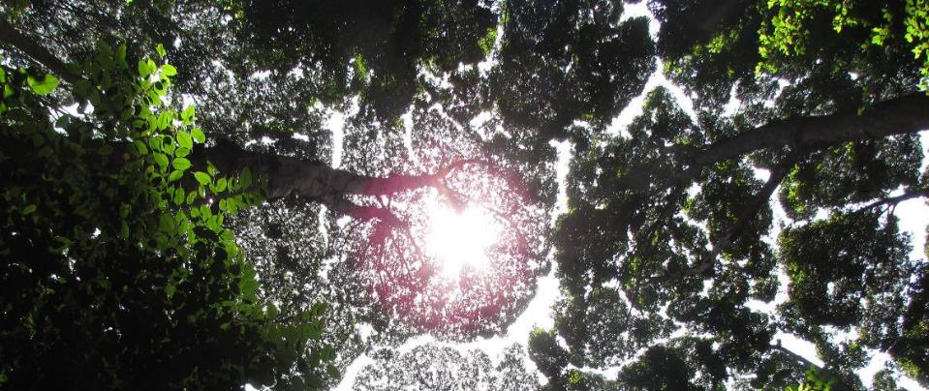
اَلْحَمْدُ لِلّهِ نَحْمَدُهُ وَنَسْتَعِيْنُهُ وَنَسْتَغْفِرُهُ وَنُؤْمِنُ بِهِ وَنَتَوَكَّلُ عَلَيْهِ وَنَعُوْذُُ بِاللهِ مِنْ شُرُوْرِ أَنْفُسِنَا وَمِنْ سَيِّئَاتِ أَعْمَالِنَا. مَنْ يَهْدِهِ اللهُ فَلاَ مُضِلَّ لَهُ وَمَنْ يُضْلِلْهُ فَلاَ هَادِيَ لَهُ.

Slide 31
أَشْهَدُ أَنْ لاَّ اِلَهَ إِلاَّ اللهُ وَحْدَهُ لآ شَرِيْكَ لَهُ، وَأَشْهَدُ أَنَّ سَيِّدَنَا وَنَبِيَّنَا مُحَمَّدًا عَبْدُهُ وَرَسُوْلُهُ سَيِّدُ الْخَلاَئِقِ وَالْبَشَرِ. اَللّهُمَّ صَلِّ وَسَلِّمْ وَبَارِكْ عَلَى سَيِّدِنَا وَنَبِيِّنَا مُحَمَّدٍ وَعَلَى آلِهِ وَأَصْحَابِهِ أَجْمَعِيْنَ.

Slide 32
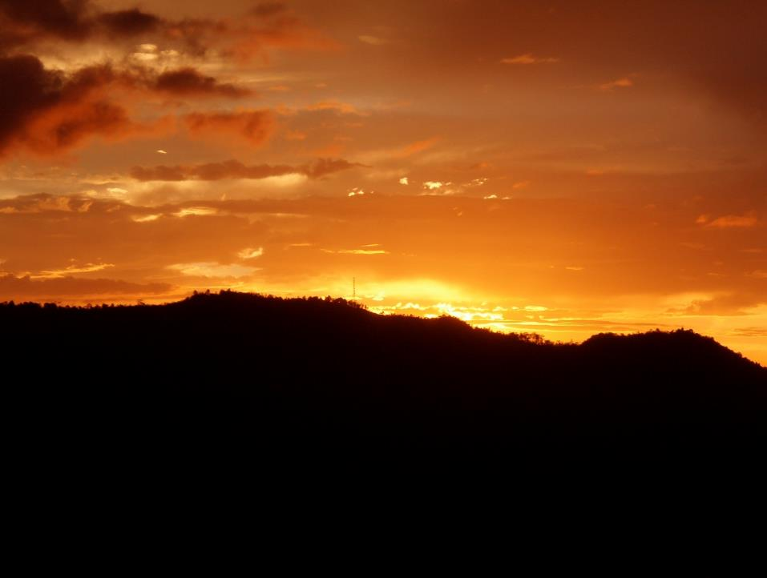
أَمَّا بَعْدُ فَيَا عِبَادَ اللهِ، إِتَّقُوْا اللهَ وَكُوْنُوْا مَعَ الصَّادِقِيْنَ. وَاعْلَمُوْا أَنَّ اللهَ سُبْحَانَهُ وَتَعَالىَ أَمَرَكُمْ بِأَمْرٍ بَدَأَ فِيْهِ بِنَفْسِهِ وَثَنَّى بِمَلآئِكَتِهِ الْمُسَبِّحَةِ بِقُدْسِهِ. فَقَالَ اللهُ تَعَالىَ مُخْبِرًا وَآمِرًا

Slide 34
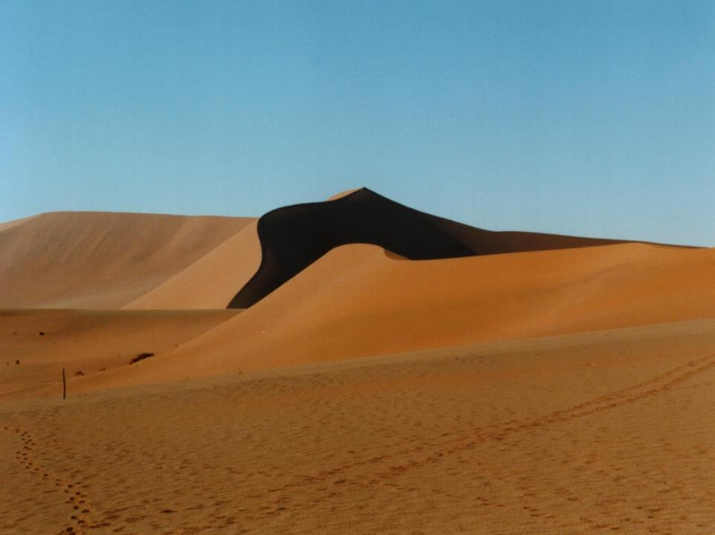
وَارْضَ اللّهُمَّ عَنِ الأَرْبَعَةِ الْخُلَفَاءِ الرَّاشِدِيْنَ سَادَاتِنَا أَبِى بَكْرٍ وَعُمَرَ وَعُثْمَانَ وَعَلِىٍّ بْنِ أَبِى طَالِبٍ، وَعَنْ أَزْوَاجِ نَبِيِّنَا الْمُطَهَّرَاتِ مِنَ الأَدْنَاسِ وَعَنْ أَهْلِ بَيْتِهِ وَقَرَابَتِهِ وَسَائِرِ الصَّحَابَةِ وَالتَّابِعِيْنَ وَمَنْ تَبِعَهُمْ بِإِحْسَانٍ إِلَى يَوْمِ الدِّيْنِ. وَارْضَ عَنَّا بِرَحْمَتِكَ يَا أَرْحَمَ الرَّاحِمِيْنَ.

Slide 35
اَللّهُمَّ اغْفِرْ لِلْمُسْلِمِيْنَ وَالْمُسْلِمَاتِ وَالْمُؤْمِنِيْنَ وَالْمُؤْمِنَاتِ الأَحْيَاءِ مِنْهُمْ وَالأَمْوَاتِ. اَللّهُمَّ أَنْزِلِ الرَّحْمَةَ عَلَى السَّلاَطِيْنِ الْكِرَامِ، وَجَمِيْعِ الْمُسْلِمِيْنَ الْعِظَامِ، الَّذِيْنَ قَضَوْا بِالْحَقِّ وَبِهِ كَانُوْا يَعْدِلُوْنَ. اَللّهُمَّ أَنْزِلِ الرَّحْمَةَ وَالسَّكِيْنَةَ وَالسَّلاَمَةَ وَالْعَافِيَةَ عَلَى مَلِكِنَا، سري فادوك بضيندا يغ دفرتوان اضوغ." مَوْلاَنَا الْمَلِكُ الْمُعْتَصِمُ بِا اللهِ مُحِبُّ الدِّيْنِ توانكو الْحَاجَّ عَبْدَ الْحَلِيْمِ مُعَظَّمْ شَاهُ إِبْنَ الْمَرْحُوْمِ اَلْسُّلْطَانِ بَدْلِي شَاهُ، راج فرمايسوري اضوغ سلطانة حاجة حامينة وعلى فوتري٢ سرتا قرابة٢ دراج سكلين".

Slide 36
اَللّهُمَّ اجْعَلْ مَالِيْزِيَا وَسَائِرَ بِلاَدِ الْمُسْلِمِيْنَ طَيِّبَةً آمِنَةً مُطْمَئِنَّةً رَخِيَّةً.

Slide 37
يا الله، يا توهن كامي، كامي مموهون اضر دغن رحمة دان فرليندوغنمو، نضارا كامي اين دان سلوروه رعيتث دككلكن دالم كأمانن دان كسجهترا^{ء}ن،
تانمكنله راسا كاسيه سايغ دانتارا كامي، ككلكنله فرفادوان دكلاغن كامي، سموض دغنث كامي سنتياس هيدوف أمان داماي، معمور دان سلامت سفنجغ زمان.

Slide 38
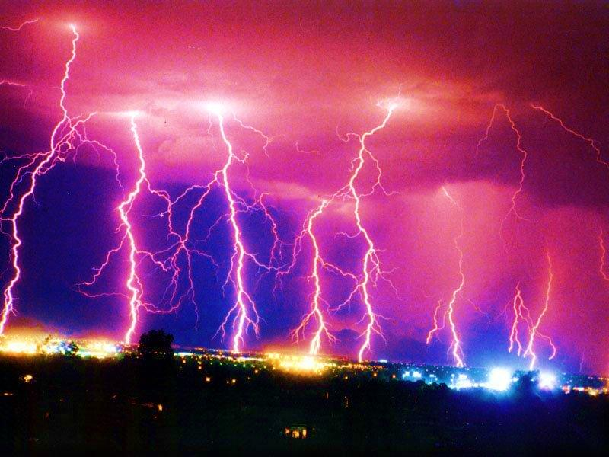

Slide 39
Wahai Tuhan kami; berilah kami kebaikan di dunia dan kebaikan di akhirat, dan peliharalah kami dari azab neraka

Slide 40
